Slide 1
PEMROGRAMAN WEB
(1)
Myrna Dwi Rahmatya, M.Kom.

Slide 2
ATURAN PERKULIAHAN
Toleransi keterlambatan maksimal 15 menit.
>3 tidak hadir tidak dapat mengikuti ujian.
Tugas, kuis, uts dan uas tidak boleh plagiat.
Plagiat = E.

Slide 3
PENILAIAN
Komponen Penilaian | Porsi terhadap NA
Tugas/Quiz | 30%
UTS | 30%
UAS | 40%
Indeks | Nilai
A | 80 < NA < 100
B | 68 < NA < 79
C | 56 < NA < 67
D | 45 < NA < 55
E | 0 < NA < 44

Slide 4
Buku Acuan
W. Jason Gilmore. Beginning PHP and MySQL 5 From Novice to Professional. 2nd Edition.
Luke Welling, dkk. PHP and MySQL Development. 4edition.

Slide 5
SILABUS
1. Pengenalan Web Server dan Server Side Scripting, Struktur Dasar PHP | 8. Pengenalan DBMS dan MySQL
2. Struktur Kondisi dan Perulangan | 9. Membuat form entry dan Menampilkan data dari database
3. Penanganan Form | 10. Menambah isi tabel
4. Array dan Fungsi | 11. Mengubah isi tabel
5. File dan Direktori | 12. Menghapus isi tabel
6. Session dan Cookies | 13. Mesin Pencari
7. review | 14. review
UTS | UAS

Slide 6
PENGENALAN WEB SERVER
Web Server
Web Server merupakan sebuah perangkat lunak dalam server yang berfungsi menerima permintaan (request) berupa halaman web melalui HTTP atau HTTPS dari klien yang dikenal dengan browser web dan mengirimkan kembali (response) hasilnya dalam bentuk halaman-halaman web yang umumnya berbentuk dokumen HTML
Beberapa Web Sever yang banyak digunakan di internet antara lain :
1. Apache Web Server (http://www.apache.org)
2. Internet Information Service, IIS (http://www.microsoft.com/iis)
3. Xitami Web Server (http://www.xitami.com)
4. Sun Java System Web Server
(http://www.sun.com/software/products/web_srvr/home_web_srvr.xml)

Slide 7
PENGENALAN SERVER SIDE SCRIPTING
Scripting merupakan sebuah teknologi scripting atau pemrograman web dimana script (program) dikompilasi atau diterjemahkan di server. Dengan server side scripting, memungkinkan untuk menghasilkan halaman web yang dinamis.
Beberapa contoh Server Side Server Side Scripting
Server Side Scripting (Programming) :
ASP (Active Server Page) dan ASP.NET
ColdFusion (http://www.macromedia.com/software/coldfusion)
Java Server Pages (http://java.sun.com/products/jsp/)
Perl (http://www.perl.org)
Phyton (http://www.python.org)
PHP (http://www.php.net)

Slide 8
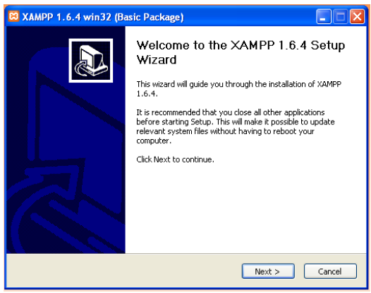
Proses Instalasi XAMPP
Jalankan file installer XAMPP xampp-win32-x.x.x-installer.exe.
Akan ditampilkan window instalasi XAMPP. Pilih Next > untuk memulai proses instalasi

Slide 9
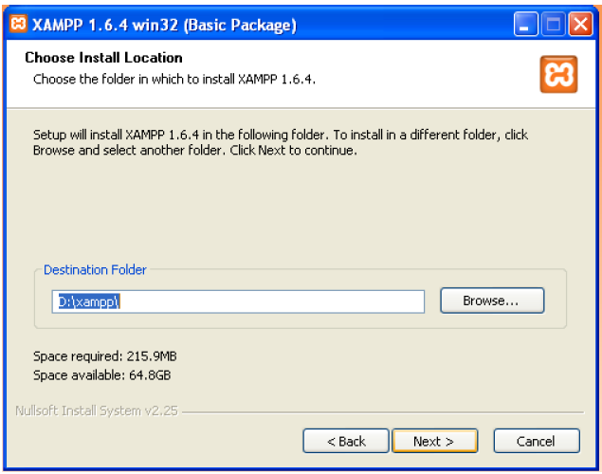
Instalasi XAMPP (Cont.)
Tentukan lokasi tujuan instalasi, lalu klik next>

Slide 10
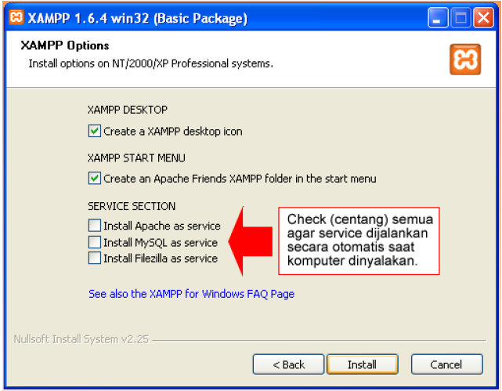
Instalasi XAMPP (Cont.)
Selanjutnya tekan tombol install tapi sebelumnya checklist semua service di checkbox service section agar service dijalankan pada saat komputer dinyalakan.

Slide 11
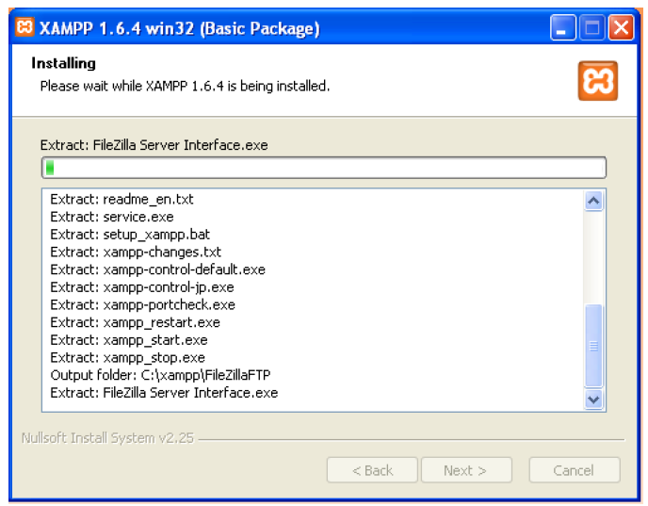
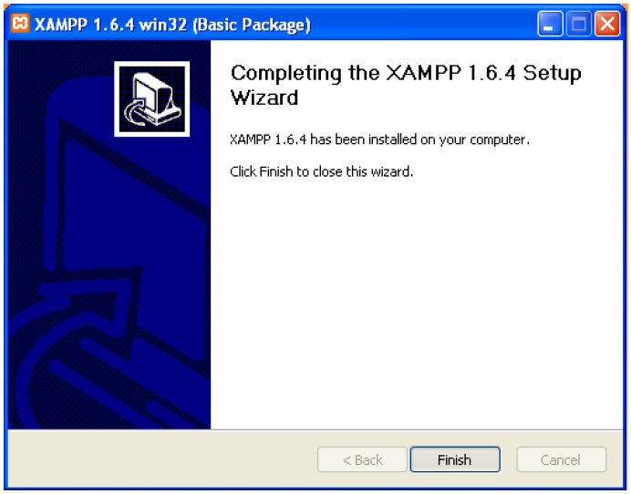
Instalasi XAMPP (Cont.)
Klik FINISH

Slide 12
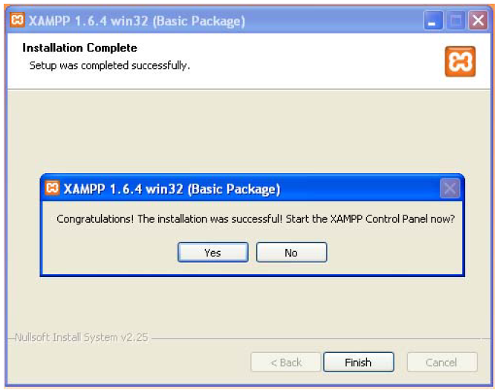
Instalasi XAMPP (Cont.)
Jika proses instalasi berjalan dengan lancar makan akan ditampilkan konfirmasi

Slide 13
APA ITU PHP?
1. Pertama kali dibuat oleh Rasmus Lerdorf pada tahun 1994.
2. PHP : Hypertext Prepocessor
Aturan:
1. Harus ditulis di antara tag : <?php dan ?>
2. Setiap satu statement (perintah) biasanya diakhiri dengan titik-koma (;)
3. CASE SENSITIVE untuk nama identifier yang dibuat oleh user (berupa variable, konstanta, fungsi dll), namun TIDAK CASE SENSITIVE untuk identifier built-in dari PHP.
Jadi :
$nama ≠ $Nama ≠ $NAMA

Slide 14
Keistimewaan PHP
Cepat
Free
Mudah dipelajari
Multi-platform
Dukungan technical-support
Banyaknya komunitas PHP
Aman

Slide 15
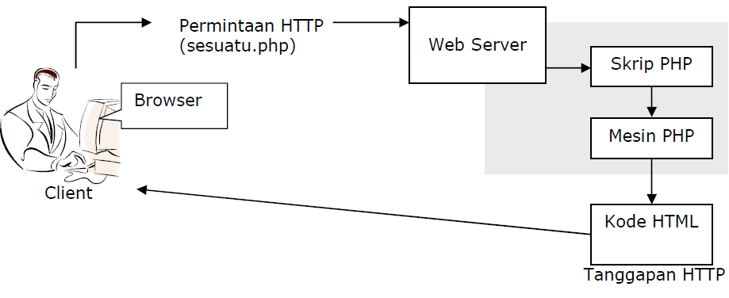
KONSEP KERJA PHP
Konsep kerja PHP diawali dengan satu permintaan suatu halaman web oleh browser.
Berdasarkan URL (Uniform Resource Locator) atau dikenal dengan alamat Internet, browser mendapat alamat dari webserver, mengidentifikasikan alamat yang dikehendaki, dan menyampaikan segala informasi yang dibutuhkan oleh Web Server.
Selanjutnya Web Server akan mengirimkan isinya ke mesin php dan mesin inilah yang memproses dan memberikan hasilnya (berupa kode html) ke web server, selanjutnya web server menyampaikan ke client .

Slide 16
- buka app xampp
buka folder xampp di drive D / E
double-click xampp-control
- start service : apache, mysql, filezilla
- buka app editor php : notepad++ / sublime

Slide 17
Say Hello
Ketikan perintah dibawah ini lalu save dengan nama hello.php , (simpan di folder xampp/htdocs/buatfolder).
<?php //tag pembuka php
echo "Hello World ";
?>
Buka browser dan ketikkan alamat http://localhost/namafolder/hello.php

Slide 18
Variabel
Untuk membuat variabel diberi tanda dollar ($). Variabel berfungsi untuk menyimpan suatu nilai dan dapat berubah-ubah. Penulisan variable yang benar adalah :
Nama variabel diawali dengan tanda $
Panjang tidak terbatas
Setelah tanda $ diawali oleh huruf atau under-scrore (_). Karakter berikutnya bisa terdiri dari huruf, angka, dan karakter tertentu yang diperbolehkan (karakter ASCII dari 127 – 255).
Bersifat case-sensitive.
Tidak boleh mengandung spasi.
Salah
- $_first
- $awal_variabel
- $first2
- $first_1
Benar
- $3name
- $name?
- $first+name
- $first.name
- $first name

Slide 19
CONTOH VARIABEL
Ketikan perintah dibawah ini lalu save dengan nama variabel.php
<?php
$nim = “isi dengan nim sendiri";
$nama = ‘isi dengan nama sendiri';
echo "NIM : " . $nim . "<br>";
echo "Nama : $nama";
?>
Buka browser dan ketikkan alamat http://localhost/namafolder/variabel.php

Slide 20
Tipe Data
Pada PHP, tipe data variabel tidak didefinisikan oleh programmer, akan tetapi secara otomatis ditentukan oleh intepreter PHP.
1. Boolean : merepresentasikan nilai kebenaran (true of false).
2. integer: merepresentasikan bilangan utuh atau bulat
(- 2.147.483.648 s/d +2.147.483.647).
3. float: merepresentasikan nilai-nilai numerik dalam bentuk
pecahan maupun bulangan desimal (1.7E-308 sampai 1.7E+308)
4. String ()
5. Array: variabel yang menyimpan sekelompok nilai yang dapat diidentifikasi berdasarkan posisinya
6. NULL : tipe data yang tidak mempunyai nilai

Slide 21
CONTOH TIPE DATA
<?php
//-------ini semua variabel-----
$nim = “isi nim sendiri";
$nama = ‘isi nama sendiri';
$umur = umur sendiri;
$nilai = 82.25;
$status = TRUE;
//------ini untu kmenampilkan ----
echo "NIM : " .$nim. "<br>";
echo "Nama : $nama<br>";
print "Umur : " . $umur;
print "<br>";
printf ("Nilai : %.3f <br>", $nilai); //3 angka belakang koma
if ($status)
echo "Status : Aktif";
else
echo "Status : Tidak Aktif";
?>

Slide 22
KONSTANTA
Konstanta merupakan variabel konstan yang nilainya tidak berubah-ubah. Untuk mendefinisikan konstanta dalam PHP, menggunakan fungsi define()
<?php
define ("NAMA", “isi dengan nama sendiri");
define ("NILAI", 90);
echo "Nama : " . NAMA;
echo "<br>Nilai : " . NILAI;
?>

Slide 23
KOMENTAR
Dalam PHP, komentar program bisa menggunakan :
/* dan */
// dan

Slide 24
TERIMA KASIH

